Slide 1

Approximate Graph Coloring
Aluno: Jorge Siqueira Serrão
1

Slide 2
Artigo Karger, Motwani, Sudan, 1998, Approximate Graph Coloring by Semidefinite Pro-gramming
No artigo é considerado o problema de colorir k – grafos colorizáveis com o menor número de cores possível, para isso é apresentado um algoritmo de tempo polinomial aleatório que colore um grafo de 3 cores em n vértices com um mínimo de cores {O( D^(1/3) log^(1/2) Dlog n),O(n^(1/4) log^(1/2) n)} onde D é o grau máximo de qualquer vértice.
Semicoloração: Um k-semicolorizável de um grafo G é uma atribuição de k cores para pelo menos metade de seus vértices de forma que não haja dois vértices adjacentes com a mesma cor. Se um algoritmo A pode ki-semicolorir qualquer subgrafo i-vértice do grafo G em tempo randomizado polinomial, onde ki aumenta com i, então A pode ser usado para O(kn log n)-cor G.
2

Slide 3
Artigo Karger, Motwani, Sudan, 1998, Approximate Graph Coloring by Semidefinite Pro-gramming
Arredondamento por partições de hiperplano: Considera-se um hiperplano H. É dito no artigo que para separar dois vetores se eles não estão no mesmo lado do hiperplano. Para qualquer aresta {i,j} ∈ E, nós dizemos que o hiperplano H corta a beira se ele separa o vetor vi e vj. Usando o algoritmo de Wigderson o algoritmo pode ser melhorado passando de O(n^0,613) cores para O(n^0,387) cores.
Teoria da dualidade: por definição dado um grafo G = (V, E) em n vértices, um vetor estrito de coloração k de G é uma atribuição de vetores unitários ui do spaço R^n para cada vértice i ∈ V, de modo que para quaisquer dois vértices adjacentes i e j o produto escalar de seus vetores satisfaz a igualdade (ui, uj) = -1/(k1).
3

Slide 4
Artigo Karger, Motwani, Sudan, 1998, Approximate Graph Coloring by Semidefinite Pro-gramming
O segundo teorema do capitulo 9 estabelece que os grafos têm uma grande lacuna entre seu vetor de número cromático e os números cromáticos.
Seja n=(n | r) denotam o número de vértices do grafoK(m,r,t). Para r = m/2 e t=m/8, o grafo K(m,r,t) é vetor de 3 cores, mas tem um número cromático de pelo menos n^0,0113.
X >= (1,007864)^lg n = n^lg1,007864 ≈ n^0,0113
4

Slide 5
Artigo Karger, Motwani, Sudan, 1998, Approximate Graph Coloring by Semidefinite Pro-gramming
O terceiro teorema fala que existe um grafo kneser K(m,r,t) que é um vetor de 3 cores mas tem um número cromático excedendo n^0,016101, onde n = (m | n) denota o número de vértices no grafo.
Usando o teorema de Milner é possível provar que o expoente do número cromático é pelo menos.
1- (m – t)log 2m/(m – t) + (m + t)log 2m/(m +t)
________________________________________
2((m – r)log m/(m – r) + r log m/r)
5

Slide 6
Algoritmo guloso
(Somatorio(Σ) de cr=1 até v)*((Somatorio(Σ) de i=adj[u].begin() até adj[u].end()) + (Somatorio(Σ)de cr=1 até v) + (Somatorio(Σ) de i=adj[u].begin() até adj[u].end()))
(Somatorio(Σ) de cr=1 até v)*(adj[u].end() - adj[u].begin() +1) + (Somatorio(Σ) de cr=1 até v)*v + (Somatorio(Σ) de cr=1 até v)*(adj[u].end() - adj[u].begin() +1)
vadj[u].end() - vadj[u].begin() + v + v^2 + vadj[u].end() - vadj[u].begin() + v
v^2 + 2vadj[u].end() - 2vadj[u].begin() + 2v
O(v^2) ou O(n^2)
6

Slide 7
Algoritmo Backtracking
(Somatorio(Σ) de i=1 até v) * (somatorio(Σ) de j=i+1 até v) + T(i) = { 1 i=v | T(i+1) +1 i < v }
Parte 1
(somatorio(Σ ) de i=1 até v) * (v-i) v(v+1)/2 -> (v^2)/2 + v/2
(v^2) – (v^2)/2 + v/2
(v^2)/2 + v/2
7

Slide 8
Algoritmo Backtracking
Parte 2
T(i) = T(i+1) +1
T(i) = [T(i+2) +1] +1
T(i) = T(i+2) +2
T(i) = [T(i+3)+1] +2
T(i) = T(i+3) +3
T(i) = T(i+k) + k
Assume: i+k = v logo k = v - i
8

Slide 9
Algoritmo Backtracking
Parte 2
T(i) = T(v) + v - i
T(i) = 1 + v - i
(v^2)/2 + v/2 + 1 + v - i = (v^2)/2 + 3v/2 - i + 1
O(v^2) ou O(n^2)
9

Slide 10
Casos de Teste
Melhor caso: quando nenhum vértice é conectado a alguma aresta, assim só haverá uma cor.
Pior caso: quando cada vértice do grafo é conectado com cada um dos outros vértice, assim haverá uma cor diferente para cada vértice.
Caso médio: foi gerado um grafo que conecta os vértices aleatoriamente, e com a metade da quantidade de arestas de cada do pior caso.
10

Slide 11
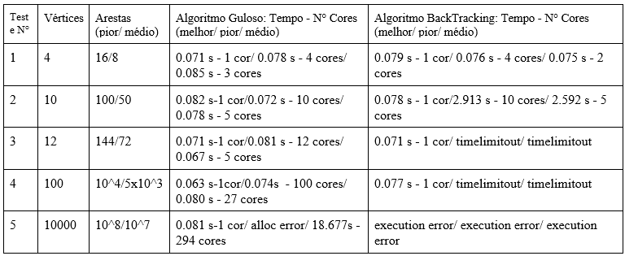
Testes,Resultados e análise
11

Slide 12
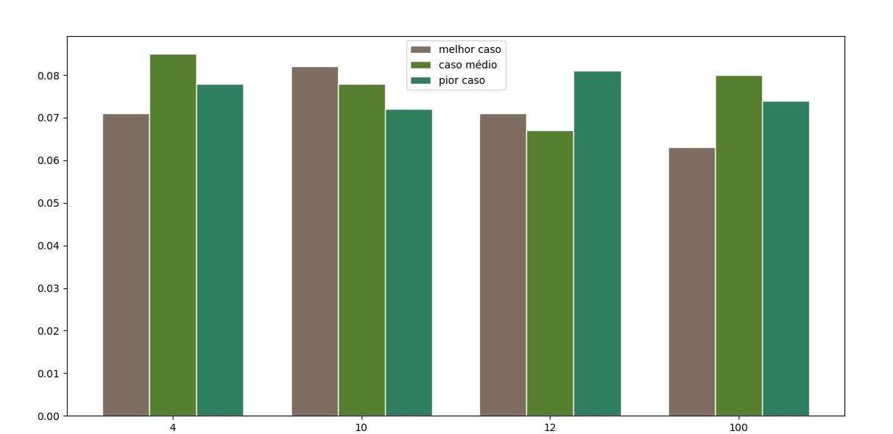
Algoritmo guloso
12

Slide 13
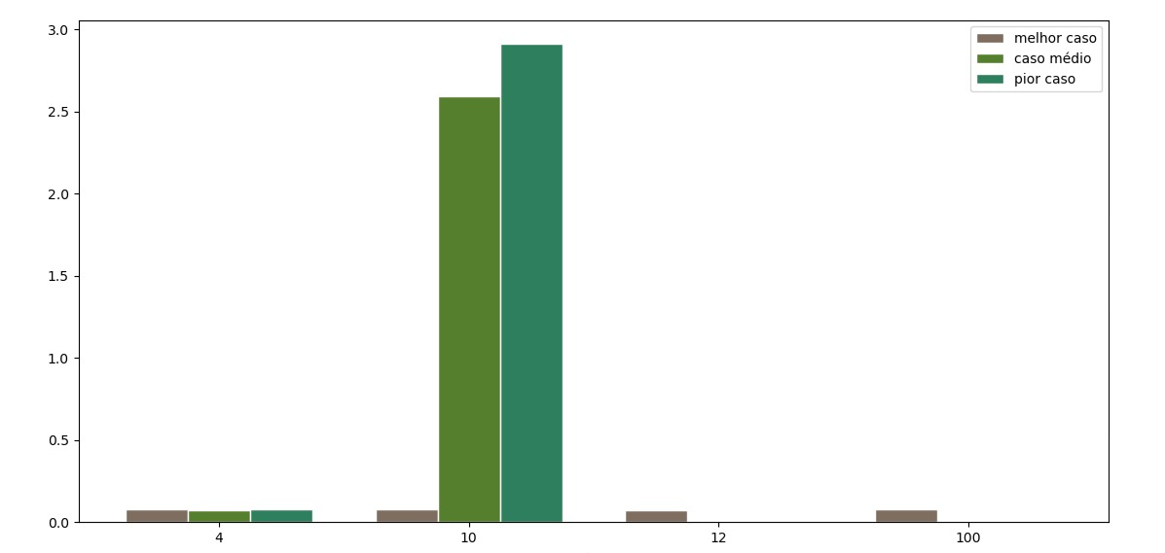
Algotitmo backtracking
13

Slide 14
OBRIGADO
14

